Slide 1
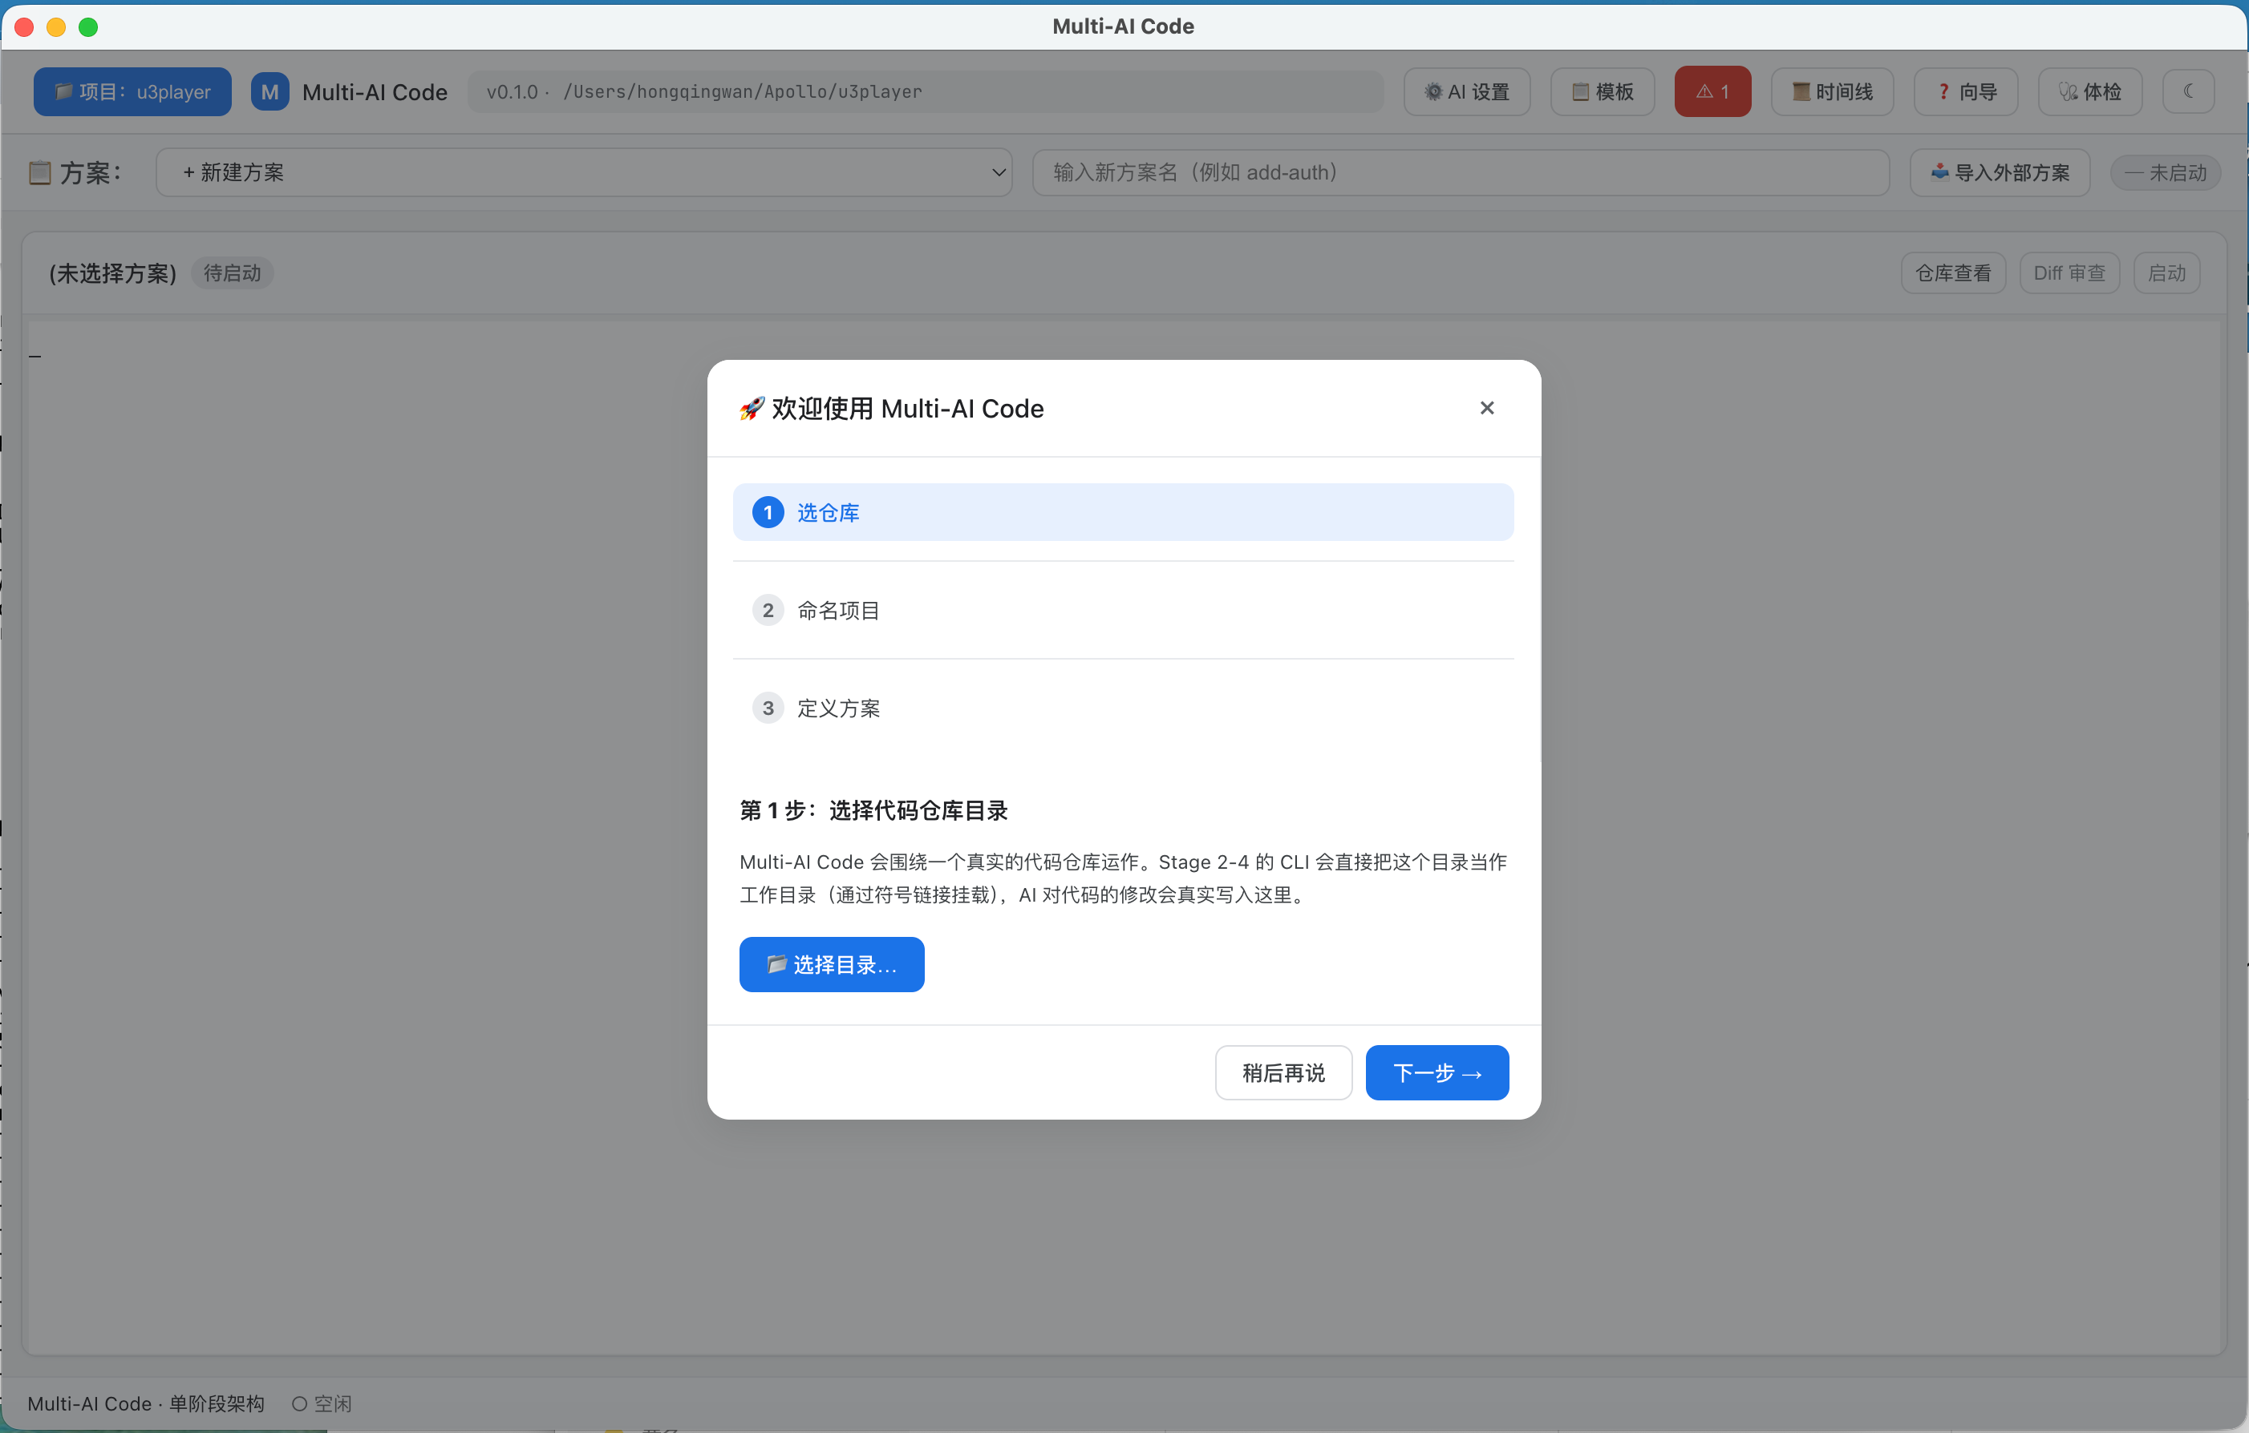
MULTI-AI CODE
01 ／ 10
A LOCAL AI CODING WORKBENCH
01
Multi-AI
Code
面向本地仓库的 AI CLI 协作工作台。
把方案阅读、主会话推进、Diff 审查与反馈回灌放进一个工具里。
方案驱动
Diff 审查
Claude Code / Codex
本地运行

Slide 2
MULTI-AI CODE
02 ／ 10
02
为什么需要它
问题不在 AI 不够强，而在协作流程不够顺
①
方案和执行脱节
②
长会话难以收束
讨论过的方向留在聊天里，
AI 一旦开始写代码，就容易偏离最初意图。
上下文越长越容易漂移，
到后面很难判断 AI 现在到底在按什么目标推进。
③
Diff 反馈转述成本高
④
CLI 工具各自为战
用户能在代码里看出问题，
但还要手动复制片段、描述位置，再重新讲给 AI。
Claude Code 和 Codex 各有优势，
但缺少统一工作台把它们接进同一条流程。
Multi-AI Code 解决的不是单点能力，而是让方案、执行、审查和反馈形成闭环。

Slide 3
MULTI-AI CODE
03 ／ 10
03
产品定位
它不是普通聊天壳，而是一个面向真实仓库的 AI 工作台
一个项目 = 一个本地仓库 + 一份当前方案 + 一个主会话。
AI 先理解方案，再推进实现；用户通过 Diff 审查把反馈继续回灌给同一个会话。
01
02
03
04
方案
主会话
Diff 审查
回灌闭环
任务目标显式落在 Markdown 文件里
AI CLI 在真实 PTY 终端里推进任务
用户针对具体改动逐行提出反馈
反馈直接回到当前会话，继续修改

Slide 4
MULTI-AI CODE
04 ／ 10
04
核心能力总览
当前版本已经形成一条可使用、可演示的主流程
01
02
主会话终端
方案导入与预览
以真实 PTY 驱动 Claude Code 或 Codex。
状态清晰，可启动、停止、重启，适合持续推进单个任务。
支持仓库内方案与外部方案文件。
先看方案、先做标注、先确认方向，再决定是否继续修改代码。
03
04
Diff 审查与逐行反馈
双 AI CLI 配置
双栏查看当前改动，支持多行选区、逐条说明与整体意见。
反馈可直接回灌给当前会话。
支持 Claude Code 与 Codex。
团队可以按已有习惯选择 CLI，并保留 binary、参数与环境变量级别的灵活性。

Slide 5
MULTI-AI CODE
05 ／ 10
05
典型使用流程
从进入仓库到完成一轮迭代，路径足够清晰
1
2
3
4
5
6
选择仓库
选择方案
启动会话
推进实现
打开 Diff 审查
批注回灌
AI CLI 在真实项目目录下工作
使用仓库内方案，或导入外部 Markdown
AI 先阅读方案，总结目标并等待确认
在主终端里持续修改、运行、解释
查看当前代码改动，选中关键位置
把逐行反馈发回同一个会话继续修改
关键点：AI 不是一次性跑完，而是在用户的确认和批注中逐轮推进。

Slide 6
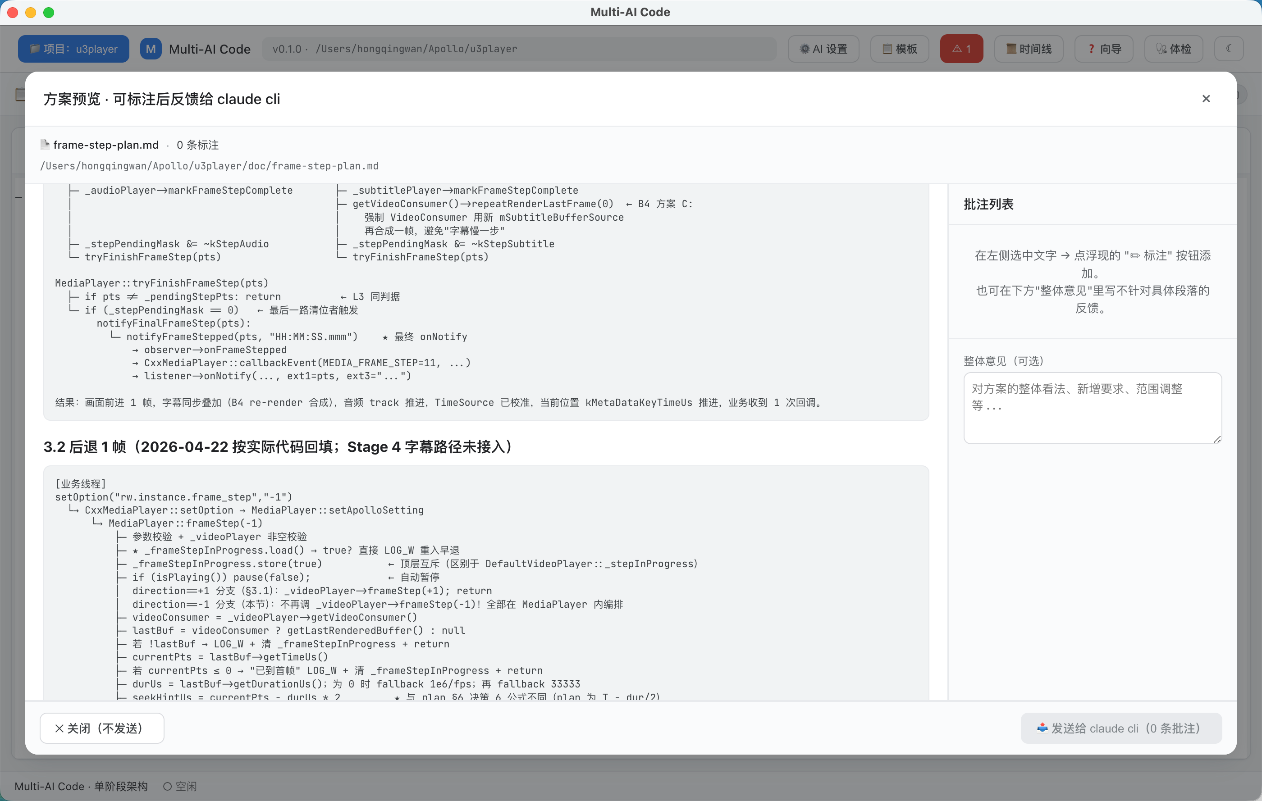
MULTI-AI CODE
06 ／ 10
方案驱动能力
方案文件是一等公民，
而不是沉在聊天记录里。
— 支持仓库内方案和外部 Markdown 方案
— 外部方案只把绝对路径交给 AI CLI，自行读取，避免长文刷屏
— 在用户确认之前，AI 先总结方案，不直接改代码
— 方案预览本身就支持标注，适合先对齐目标再进入实施

Slide 7
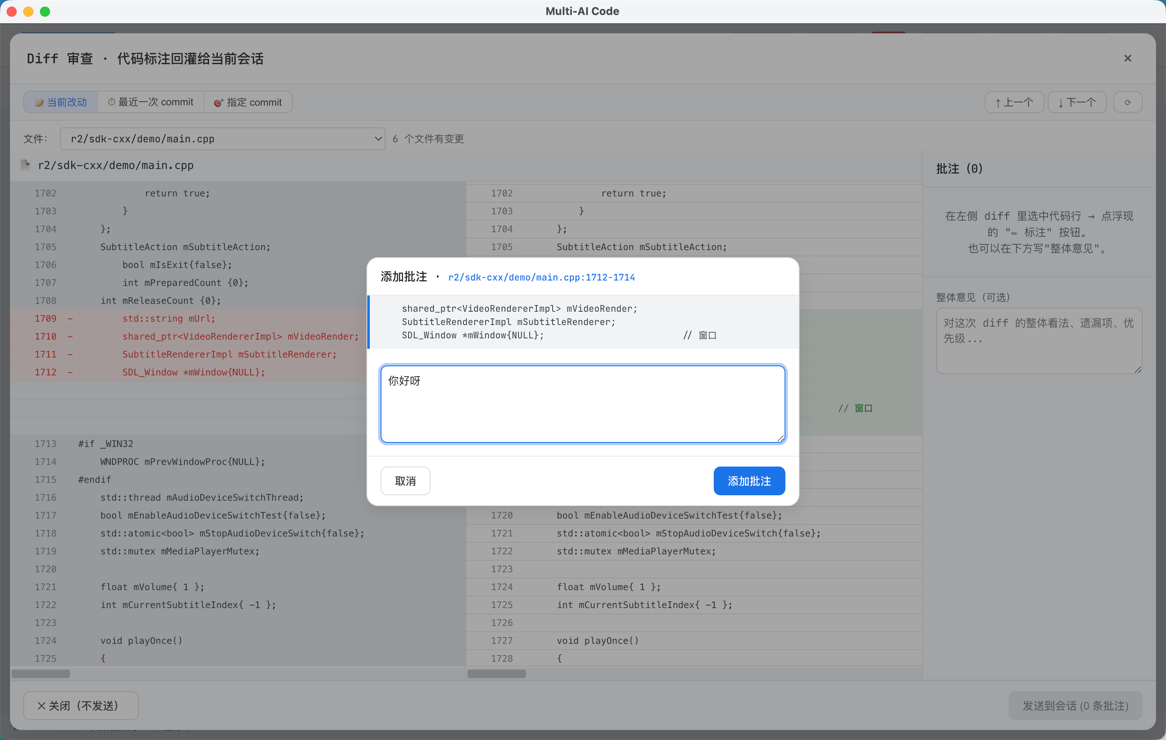
MULTI-AI CODE
07 ／ 10
Diff 审查与批注回灌
看代码的时候就把意见写下来，
而不是事后再转述给 AI。
— 查看工作区改动、最近提交或指定 commit
— 支持单行、多行代码选区标注
— 右侧逐条填写说明，也可补整体意见
— 一键把批注发回当前 AI CLI，继续修改

Slide 8
MULTI-AI CODE
08 ／ 10
08
AI CLI 配置能力
不改变团队的 CLI 习惯，而是把它们接进统一工作流
CLI
CLI
— 支持切换 `Claude Code` / `Codex`
— 支持 binary override
— 支持附加参数与环境变量
— 更适配不同团队已有的 AI CLI 习惯
Claude Code
Codex
适合强调交互式协作、阅读与修改节奏的团队。
适合希望直接用 Codex CLI 推进主任务，统一放在同一个桌面工具里操作。
价值不在于绑定某一个模型，而在于把不同 CLI 工具收进同一个稳定工作流。

Slide 9
MULTI-AI CODE
09 ／ 10
09
当前产品价值
从老板视角看，这个工具已经有明确的投入方向
让方案到实现更可控
让代码审查形成闭环
方案先显式落盘，AI 先阅读、先总结、先确认，再继续改代码。
用户在 Diff 审查里看到问题，就地批注，再直接发回 AI 继续改。
降低团队使用门槛
为后续沉淀打基础
把真实 CLI、方案、终端和审查集中到一个桌面工具里，减少切换成本。
当前已经具备演示能力，后续可继续拓展历史、记忆和协作能力。

Slide 10
MULTI-AI CODE
10 ／ 10
下一步机会
当前方向已经清晰，
接下来重点是把体验继续打磨到更稳定、更顺手。
01
更稳定的长会话体验
02
更强的 markdown 与输出可读性
03
更完善的历史、上下文与项目级沉淀
04
更成熟的团队演示与协作能力
Multi-AI Code 已具备明确主线与可演示能力，适合继续打磨为更成熟的 AI 编码工作台。

